Slide 1
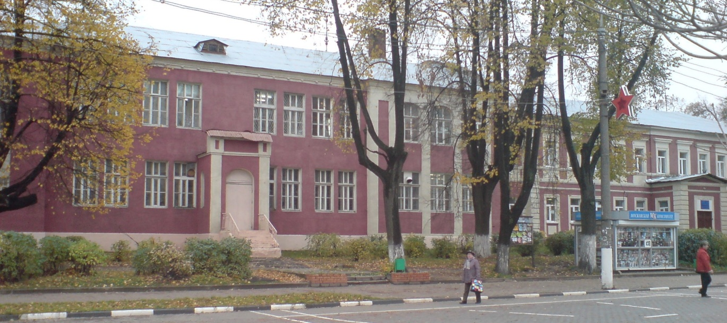
Государственное бюджетное образовательное учреждение среднего профессионального образования Московской области «Подмосковный колледж «Энергия»
Отдельная образовательная территория Ногинск
Московская область, г. Ногинск, ул. 3-го Интернационала, 59

Slide 2
Государственное бюджетное образовательное учреждение среднего профессионального образования Московской области «Подмосковный колледж «Энергия» Отдельная образовательная территория Ногинск
Профессия 140446. 03
ЭЛЕКТРОМОНТЕР
по ремонту и обслуживанию электрооборудования
(по отраслям)
Московская область, г. Ногинск, ул. 3-го Интернационала, 59

Slide 3
ГБОУ СПО МО «Подмосковный колледж «Энергия» Отдельная образовательная территория Ногинск
Уровень образования, необходимый для приема на обучение:
основное общее образование (9 классов)
Срок получения профессионального образования
в очной форме обучения:
2 года 5 месяцев

Slide 4
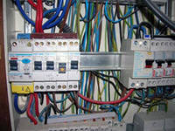
ГБОУ СПО МО «Подмосковный колледж «Энергия» Отдельная образовательная территория Ногинск
Обучающийся по профессии 140446.03 Электромонтер по ремонту и обслуживанию электрооборудования (по отраслям)
готовится к виду деятельности:
Сборка, монтаж, регулировка и ремонт узлов и механизмов оборудования, агрегатов, машин, станков и другого электрооборудования промышленных организаций.

Slide 5
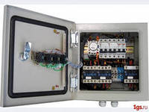
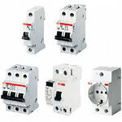
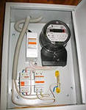
ГБОУ СПО МО «Подмосковный колледж «Энергия» Отдельная образовательная территория Ногинск
Обучающийся по профессии 140446.03 Электромонтер по ремонту и обслуживанию электрооборудования (по отраслям)
готовится к виду деятельности:
Проверка и наладка электрооборудования.

Slide 6
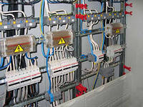
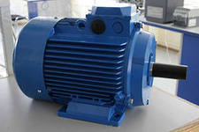
ГБОУ СПО МО «Подмосковный колледж «Энергия» Отдельная образовательная территория Ногинск
Обучающийся по профессии 140446.03 Электромонтер по ремонту и обслуживанию электрооборудования (по отраслям)
готовится к виду деятельности:
Устранение и предупреждение аварий и неполадок электрооборудования.

Slide 7
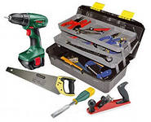
ГБОУ СПО МО «Подмосковный колледж «Энергия» Отдельная образовательная территория Ногинск
Обучающийся по профессии 140446.03 Электромонтер по ремонту и обслуживанию электрооборудования (по отраслям)
изучает следующие
учебные циклы:
общепрофессиональные;
профессиональные;
и разделы:
физическая культура;
учебная практика;
производственная практика;
промежуточная аттестация;
государственная итоговая аттестация.

Slide 8
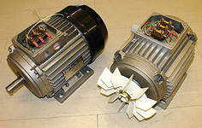
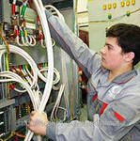
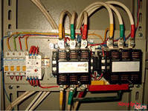
ГБОУ СПО МО «Подмосковный колледж «Энергия» Отдельная образовательная территория Ногинск
Практика является обязательной. Она представляет собой вид учебной деятельности, направленной на формирование, закрепление, развитие практических навыков и компетенции в процессе выполнения определенных видов работ, связанных с будущей профессиональной деятельностью.
Проводятся следующие виды практик: учебная и производственная.

Slide 9
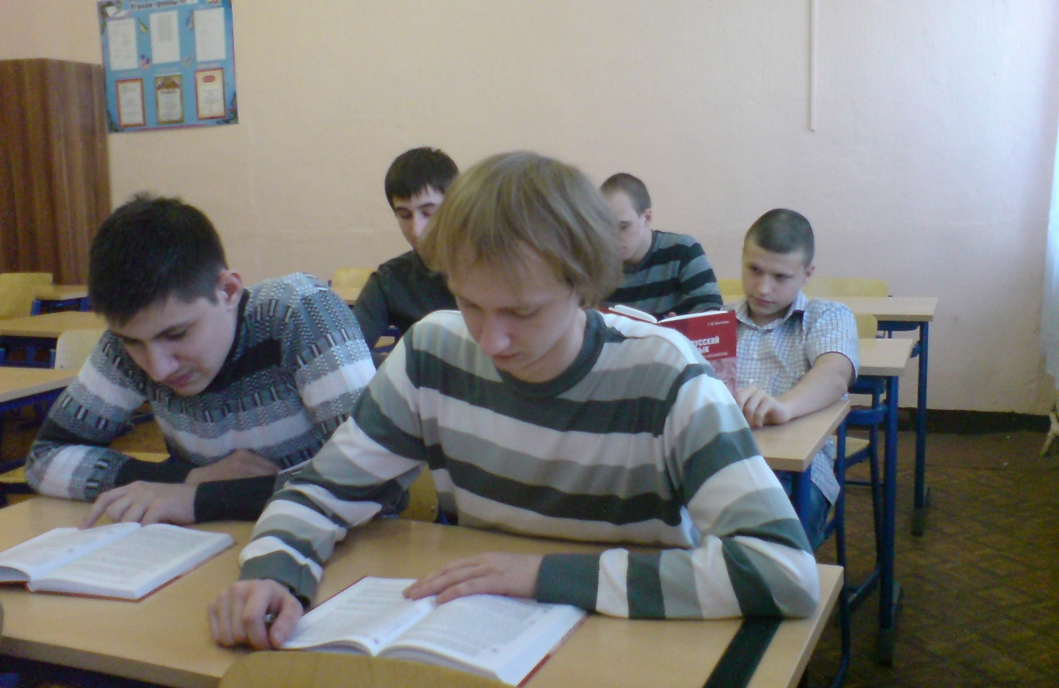
ГБОУ СПО МО «Подмосковный колледж «Энергия» Отдельная образовательная территория Ногинск
КАБИНЕТ РУССКОГО ЯЗЫКА И ЛИТЕРАТУРЫ

Slide 10
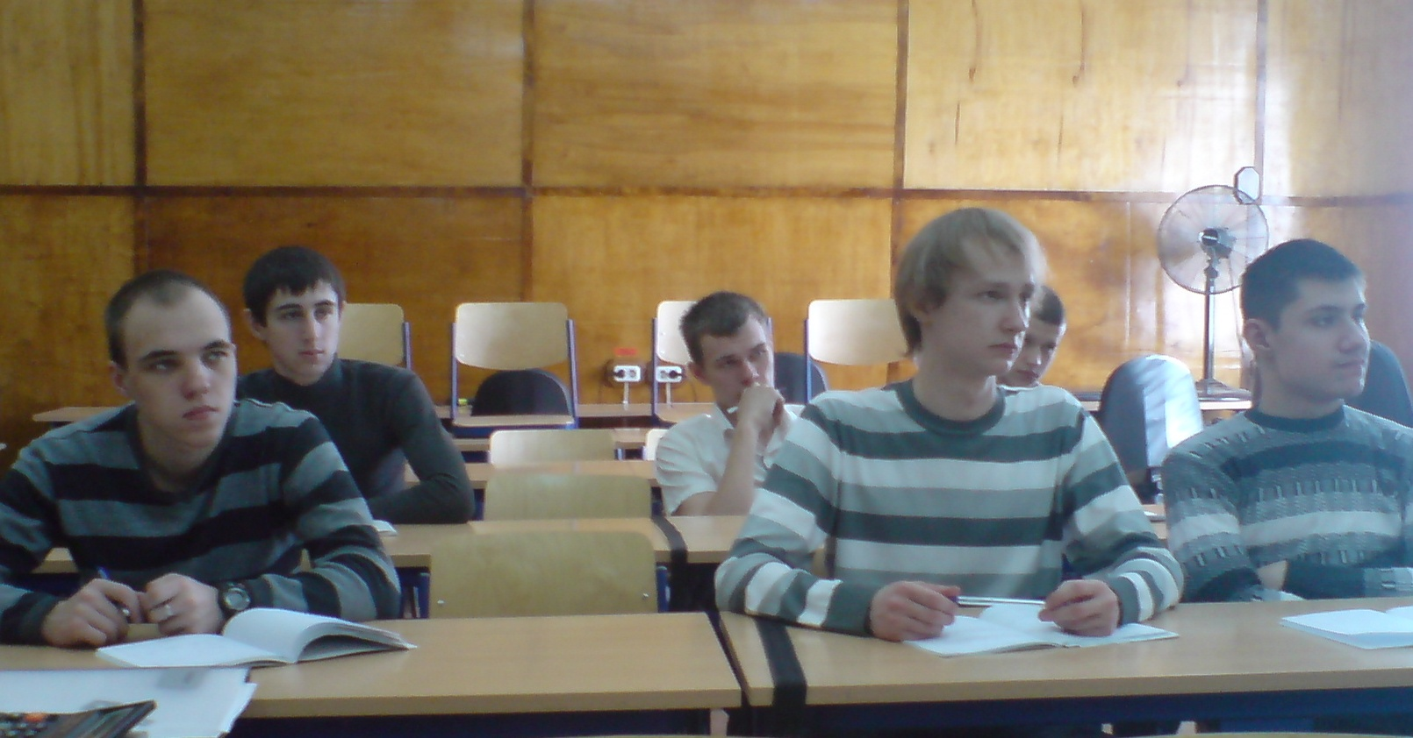
ГБОУ СПО МО «Подмосковный колледж «Энергия» Отдельная образовательная территория Ногинск
КАБИНЕТ МАТЕМАТИКИ, ИНФОРМАТИКИ И ИКТ

Slide 11
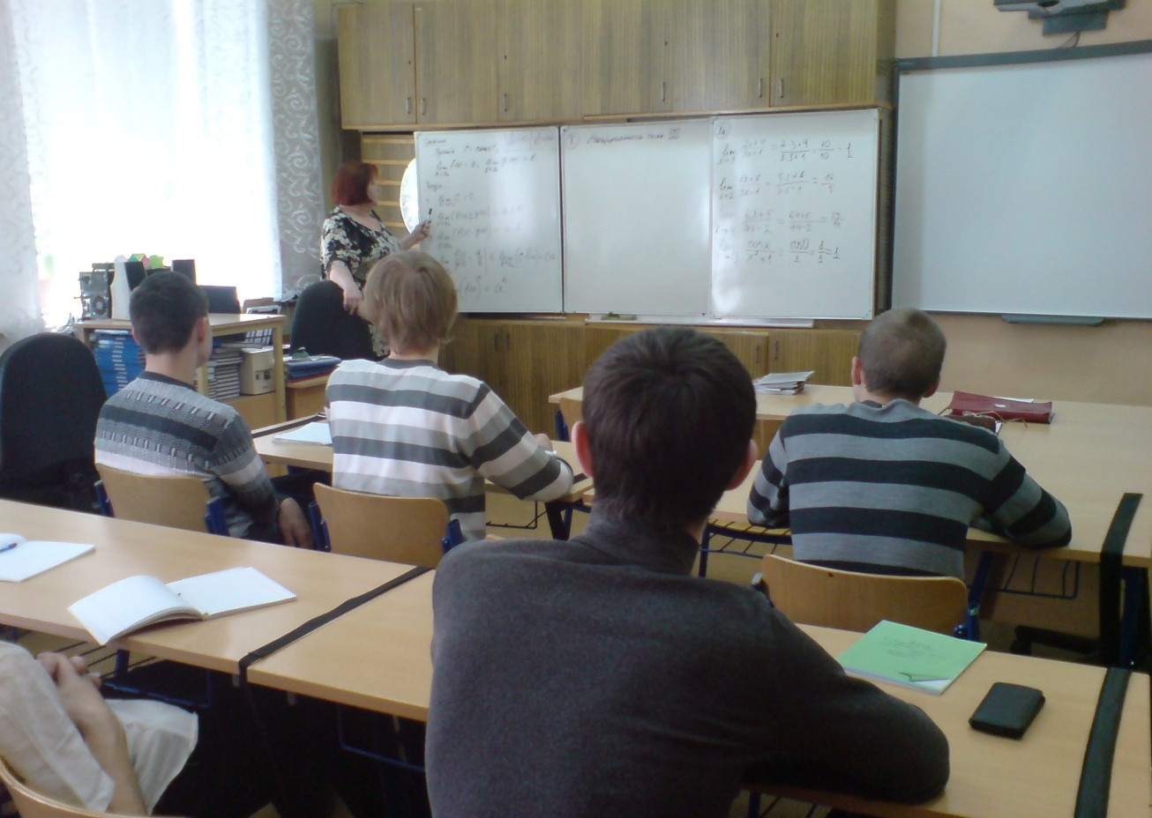
ГБОУ СПО МО «Подмосковный колледж «Энергия» Отдельная образовательная территория Ногинск
КАБИНЕТ МАТЕМАТИКИ, ИНФОРМАТИКИ И ИКТ
Занятие проводит преподаватель ПУШКИНА З. Д.

Slide 12
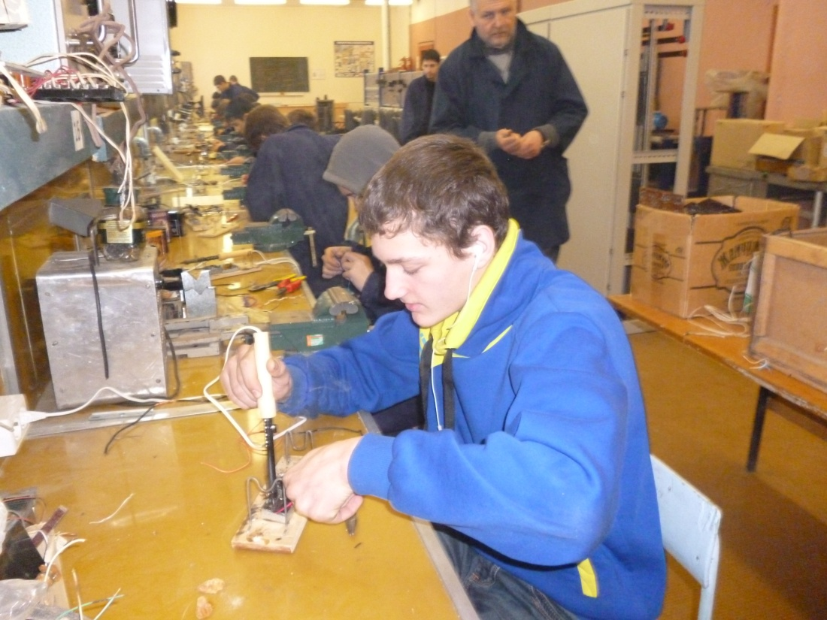
ГБОУ СПО МО «Подмосковный колледж «Энергия» Отдельная образовательная территория Ногинск
ЭЛЕКТРОМОНТАЖНАЯ МАСТЕРСКАЯ
Занятие проводят мастера производственного обучения
Костенко А. И., Хайдукова Е. В.

Slide 13
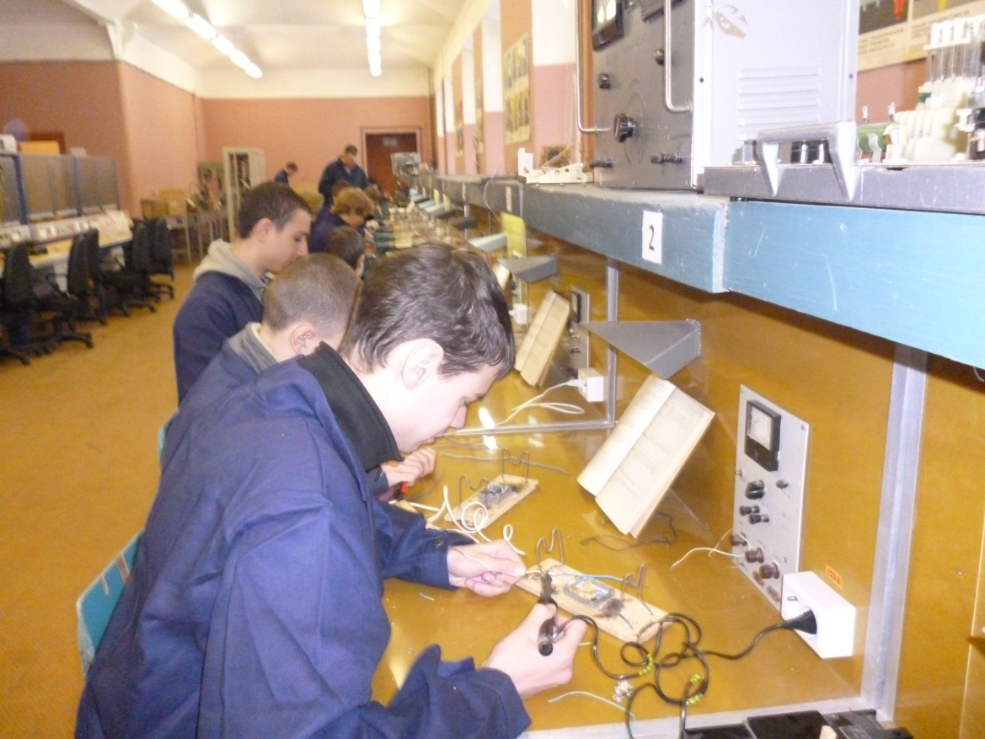
ГБОУ СПО МО «Подмосковный колледж «Энергия» Отдельная образовательная территория Ногинск
ЭЛЕКТРОМОНТАЖНАЯ МАСТЕРСКАЯ
Выполнение практической работы.

Slide 14
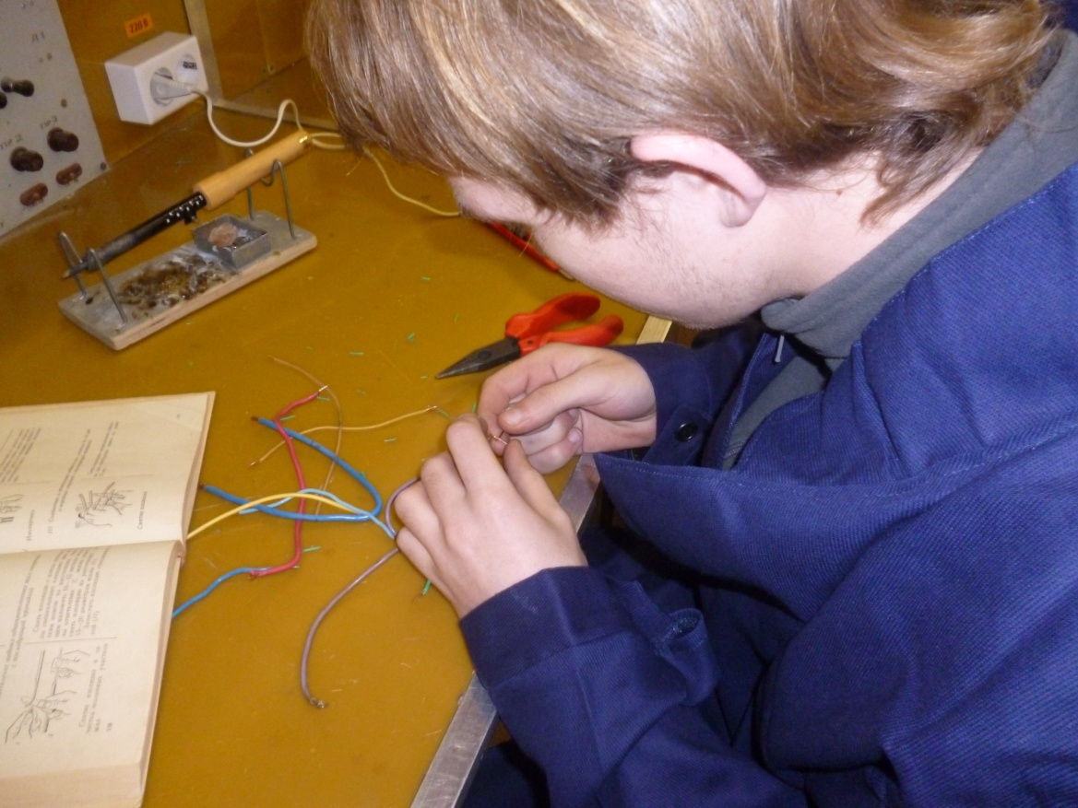
ГБОУ СПО МО «Подмосковный колледж «Энергия» Отдельная образовательная территория Ногинск
ЭЛЕКТРОМОНТАЖНАЯ МАСТЕРСКАЯ

Slide 15
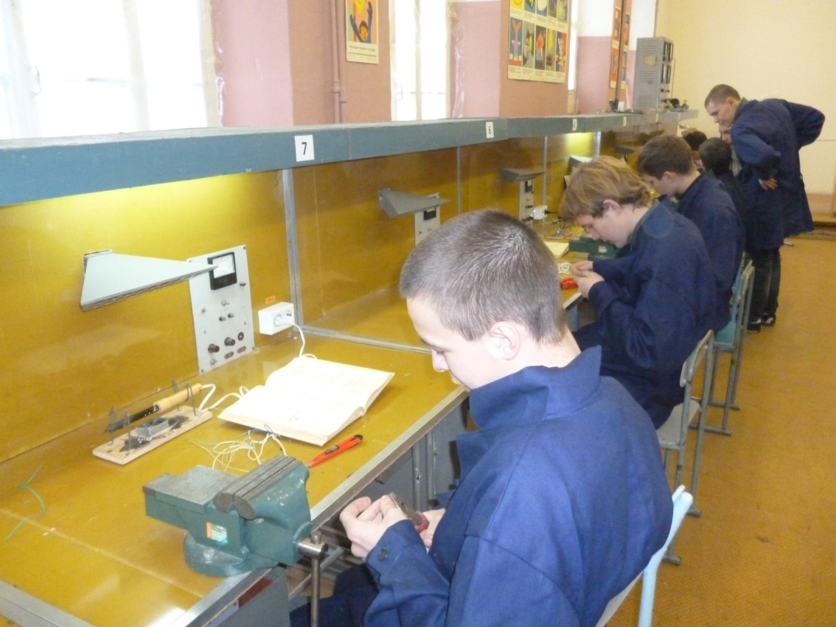
ГБОУ СПО МО «Подмосковный колледж «Энергия» Отдельная образовательная территория Ногинск
ЭЛЕКТРОМОНТАЖНАЯ МАСТЕРСКАЯ

Slide 16
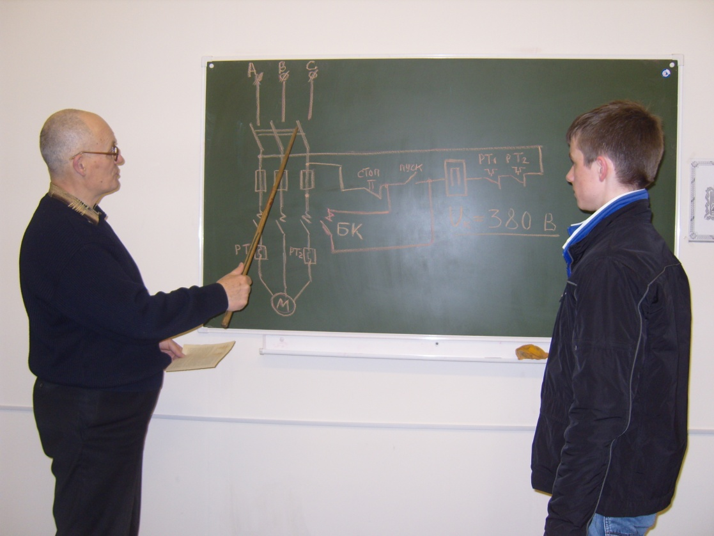
ГБОУ СПО МО «Подмосковный колледж «Энергия» Отдельная образовательная территория Ногинск
В ЛАБОРАТОРИИ ТЕХНИЧЕСКОГО ОБСЛУЖИВАНИЯ ЭЛЕКТРООБОРУДОВАНИЯ
Мастер производственного обучения СЛЕСАРЕВ А. В. объясняет схему подключения трехфазного асинхронного электродвигателя.

Slide 17
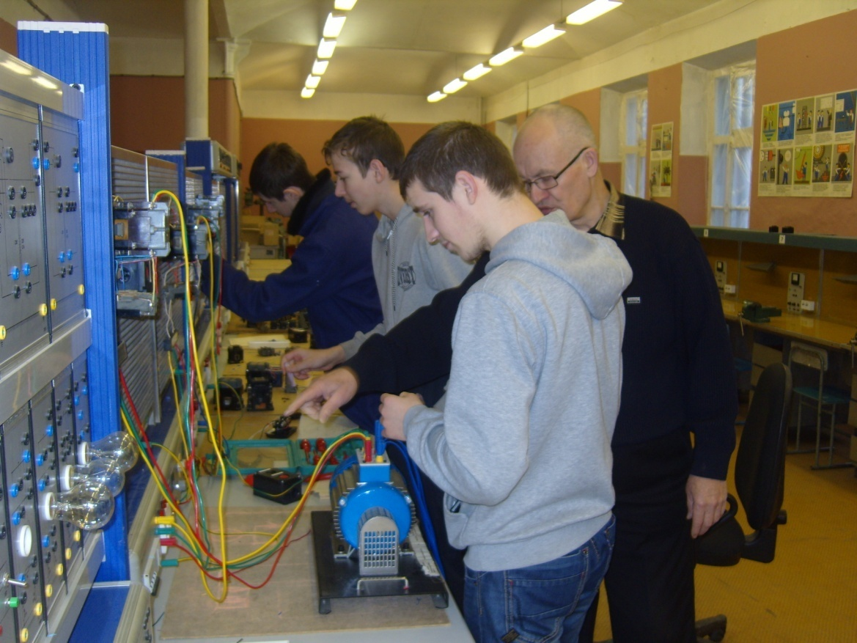
ГБОУ СПО МО «Подмосковный колледж «Энергия» Отдельная образовательная территория Ногинск
В ЛАБОРАТОРИИ ТЕХНИЧЕСКОГО ОБСЛУЖИВАНИЯ ЭЛЕКТРООБОРУДОВАНИЯ
Выполнение практической работы.

Slide 18
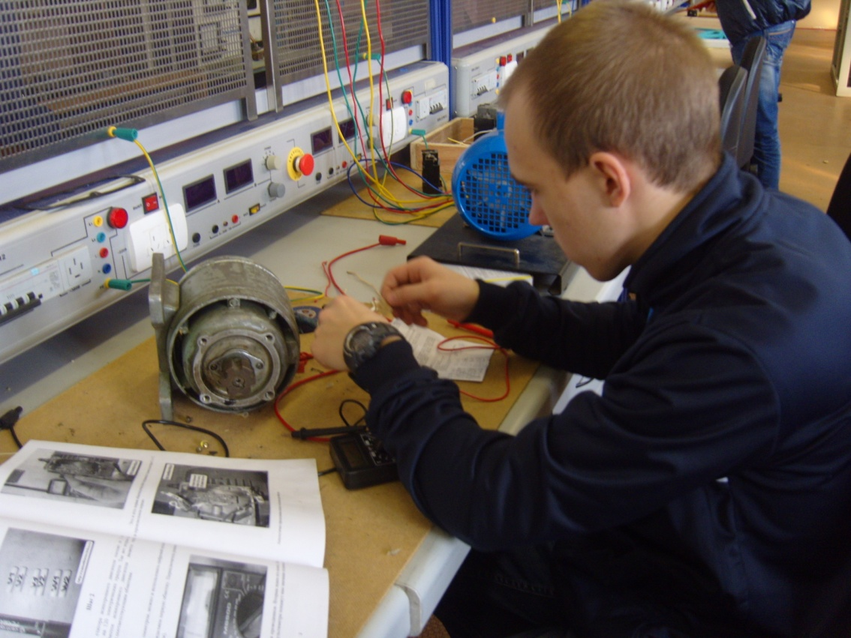
ГБОУ СПО МО «Подмосковный колледж «Энергия» Отдельная образовательная территория Ногинск
В ЛАБОРАТОРИИ ТЕХНИЧЕСКОГО ОБСЛУЖИВАНИЯ ЭЛЕКТРООБОРУДОВАНИЯ
Выполнение практической работы.

Slide 19
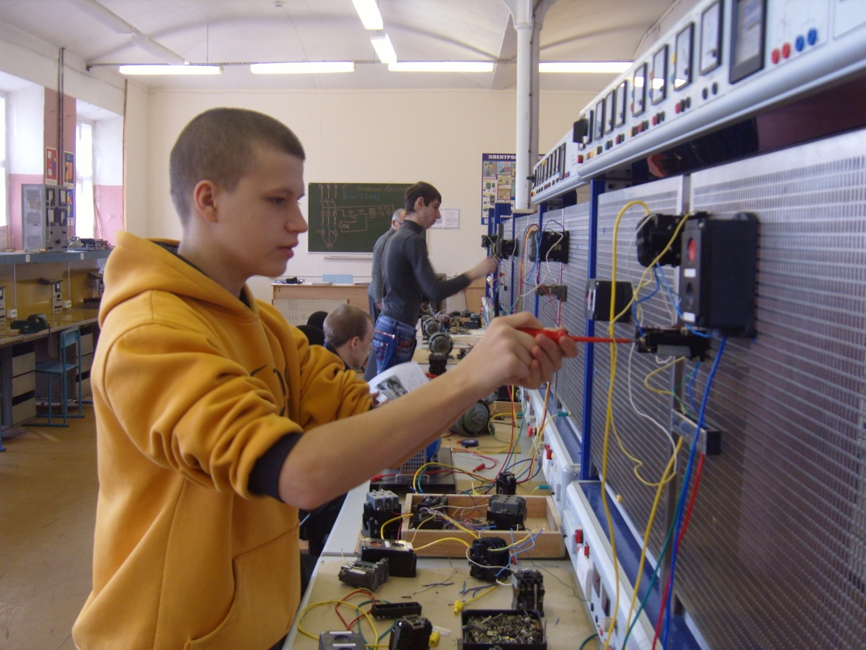
ГБОУ СПО МО «Подмосковный колледж «Энергия» Отдельная образовательная территория Ногинск
В ЛАБОРАТОРИИ ТЕХНИЧЕСКОГО ОБСЛУЖИВАНИЯ ЭЛЕКТРООБОРУДОВАНИЯ
Выполнение практической работы.

Slide 20
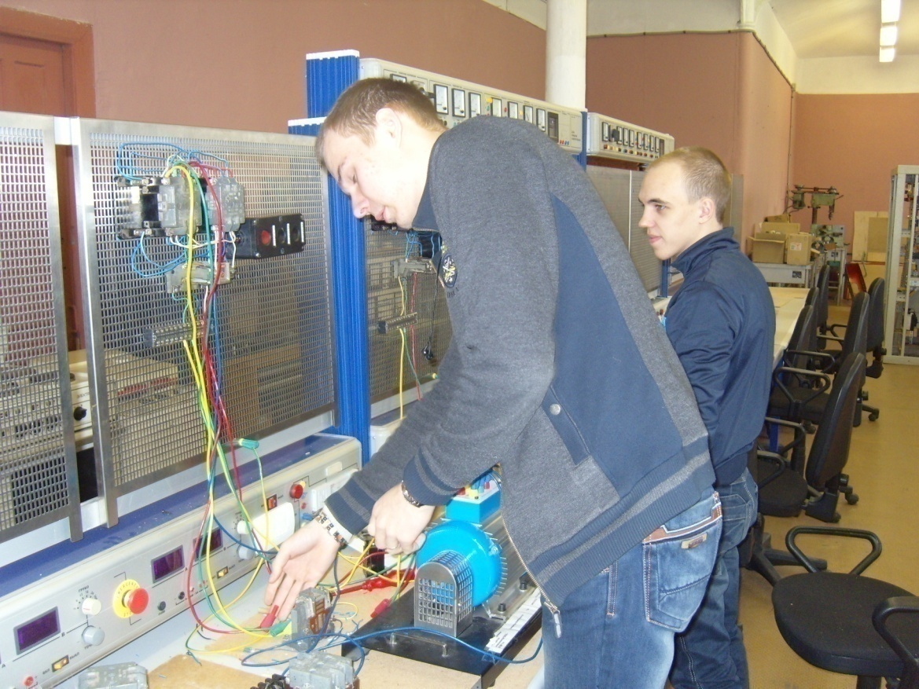
ГБОУ СПО МО «Подмосковный колледж «Энергия» Отдельная образовательная территория Ногинск
В ЛАБОРАТОРИИ ТЕХНИЧЕСКОГО ОБСЛУЖИВАНИЯ ЭЛЕКТРООБОРУДОВАНИЯ
Выполнение практической работы.

Slide 21
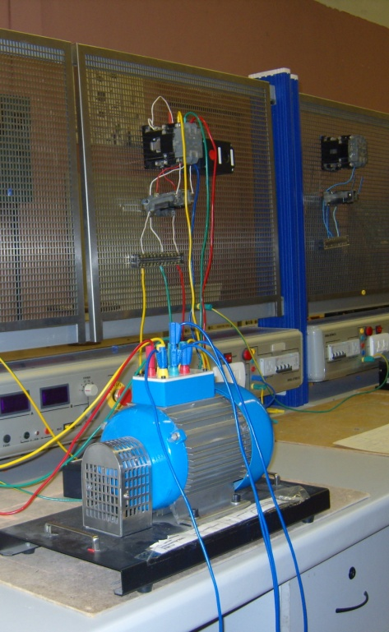
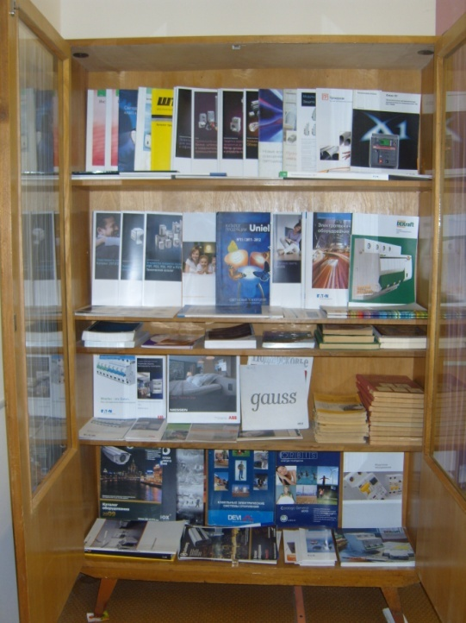
ГБОУ СПО МО «Подмосковный колледж «Энергия» Отдельная образовательная территория Ногинск
Библиотека каталогов современного электрооборудования
Практическая работа, выполненная студентами
В ЛАБОРАТОРИИ ТЕХНИЧЕСКОГО ОБСЛУЖИВАНИЯ ЭЛЕКТРООБОРУДОВАНИЯ.

Slide 22
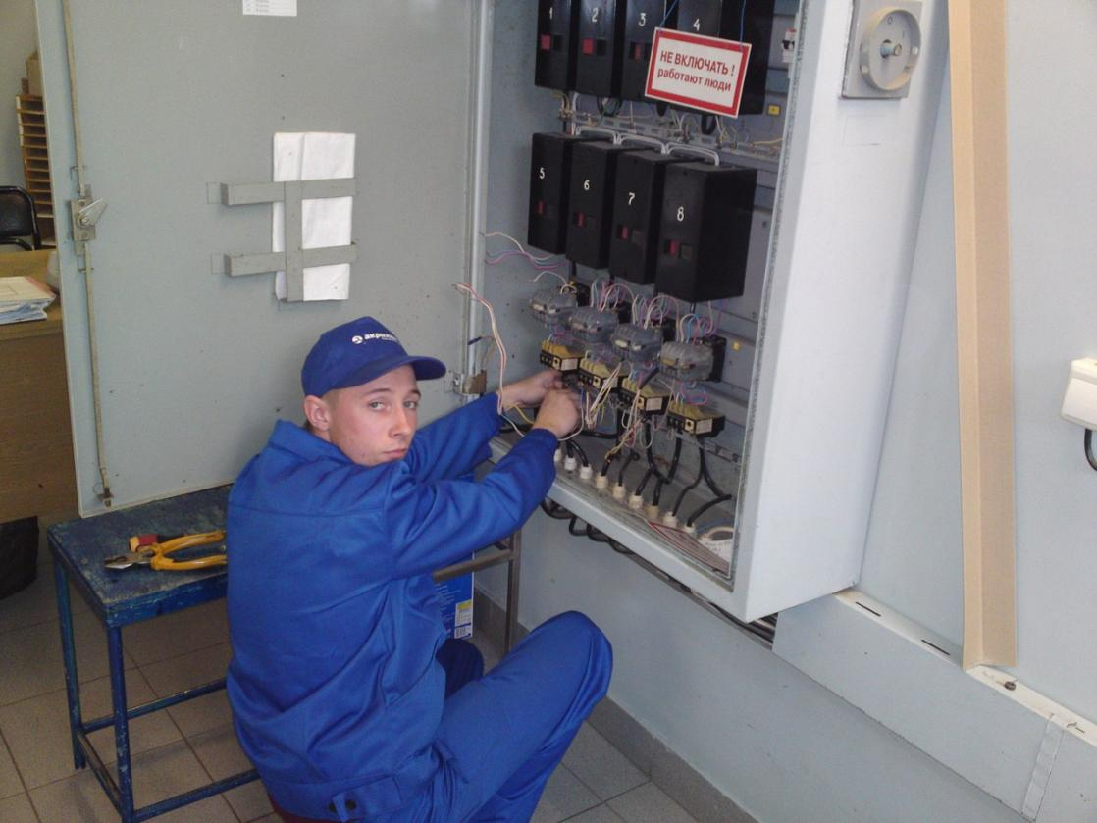
ГБОУ СПО МО «Подмосковный колледж «Энергия» Отдельная образовательная территория Ногинск
Производственная практика на предприятии
Профессия ЭЛЕКТРОМОНТЕР

Slide 23
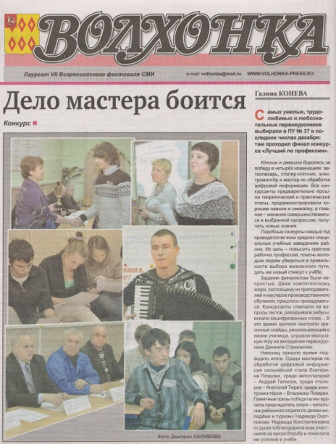
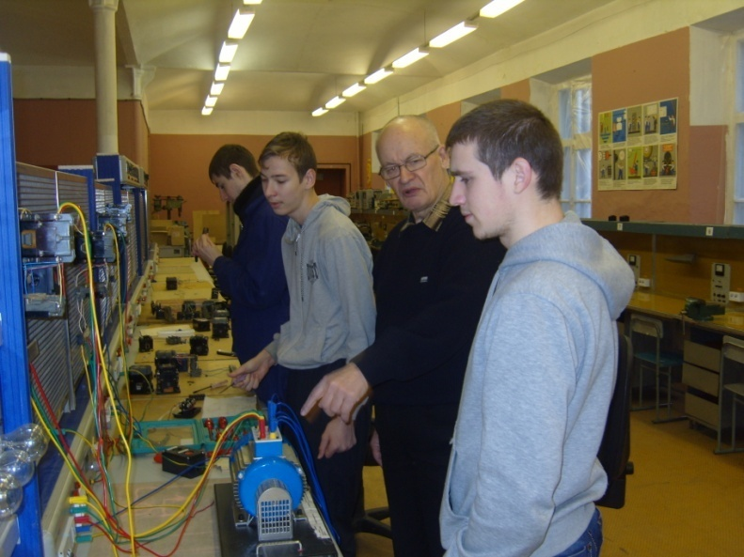
ГБОУ СПО МО «Подмосковный колледж «Энергия» Отдельная образовательная территория Ногинск
Участвуем в конкурсах
профессионального мастерства
в образовательной организации
КОНКУРС ПО ПРОФЕССИИ 140446. 03 ЭЛЕКТРОМОНТЕР

Slide 24
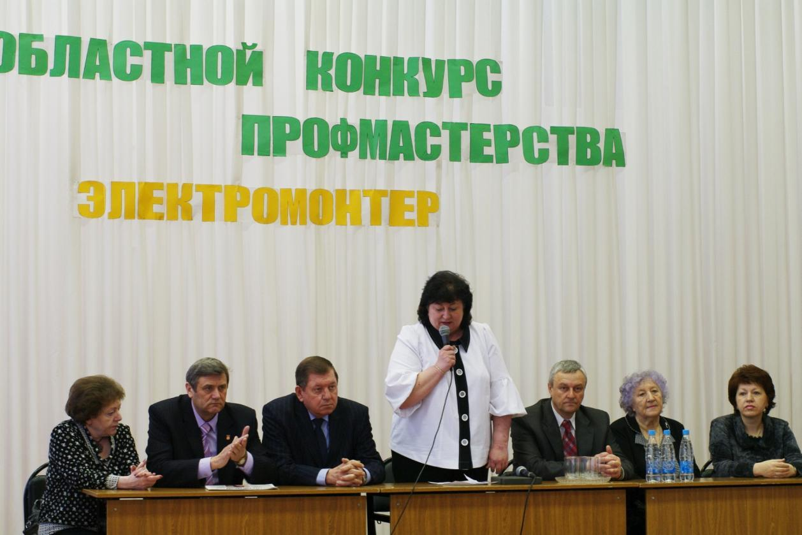
ГБОУ СПО МО «Подмосковный колледж «Энергия» Отдельная образовательная территория Ногинск
Участвуем в областных конкурсах
профессионального мастерства

Slide 25
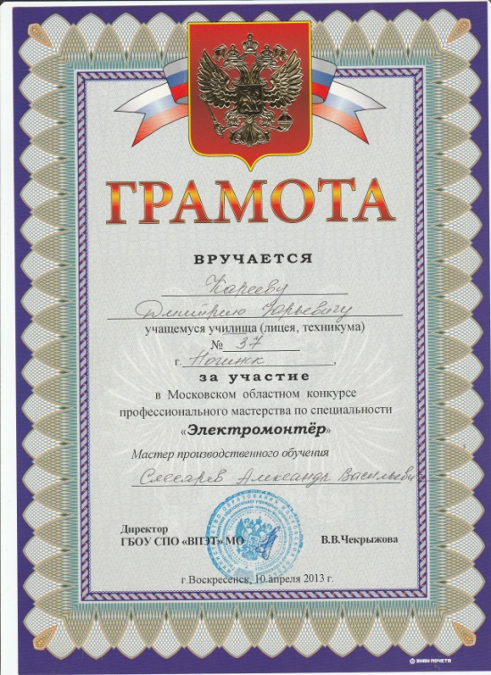
ГБОУ СПО МО «Подмосковный колледж «Энергия» Отдельная образовательная территория Ногинск
Обучающиеся являются призерами областных конкурсов профессионального мастерства

Slide 26
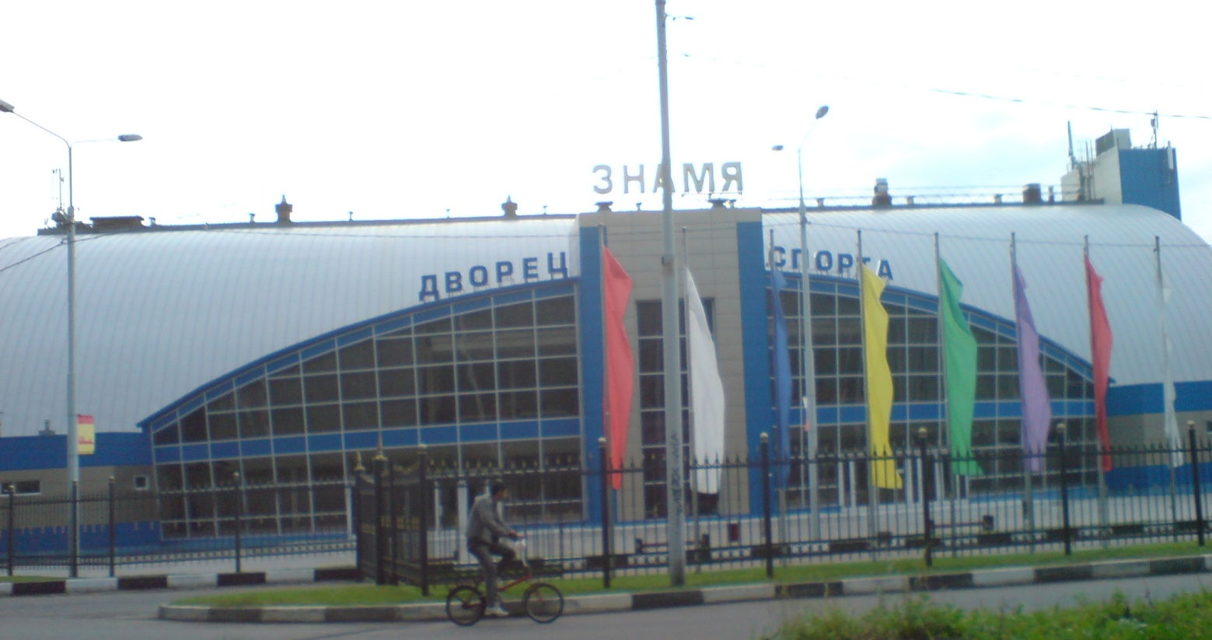
ГБОУ СПО МО «Подмосковный колледж «Энергия» Отдельная образовательная территория Ногинск
Мы не только учимся, но и отдыхаем

Slide 27
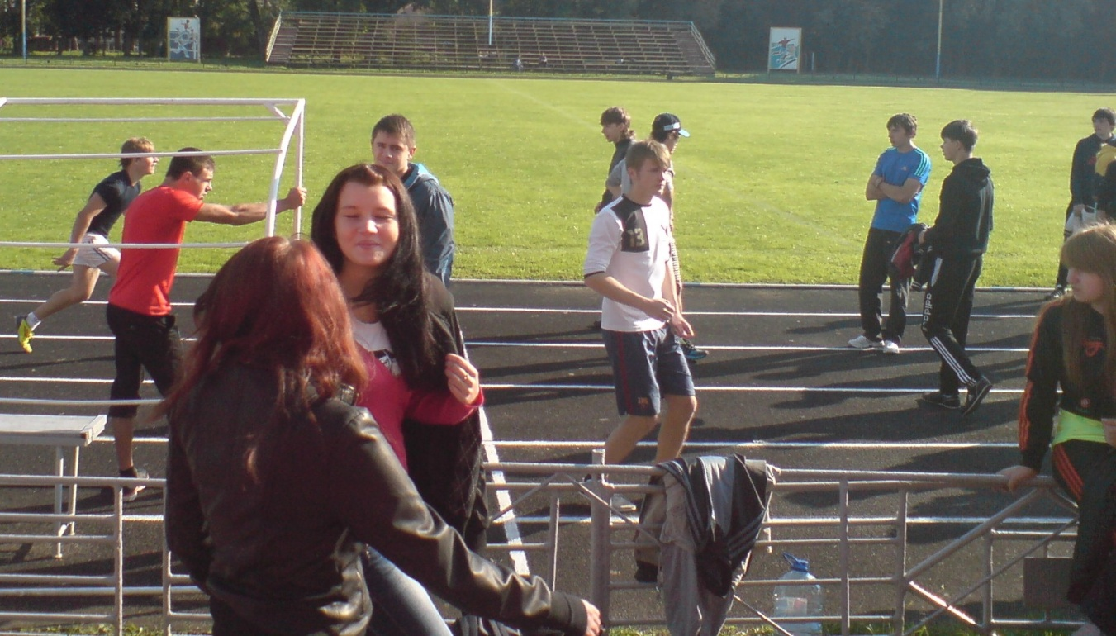
ГБОУ СПО МО «Подмосковный колледж «Энергия» Отдельная образовательная территория Ногинск
Мы занимаемся спортом, участвуем в соревнованиях
ДЕНЬ ЗДОРОВЬЯ И СПОРТА

Slide 28
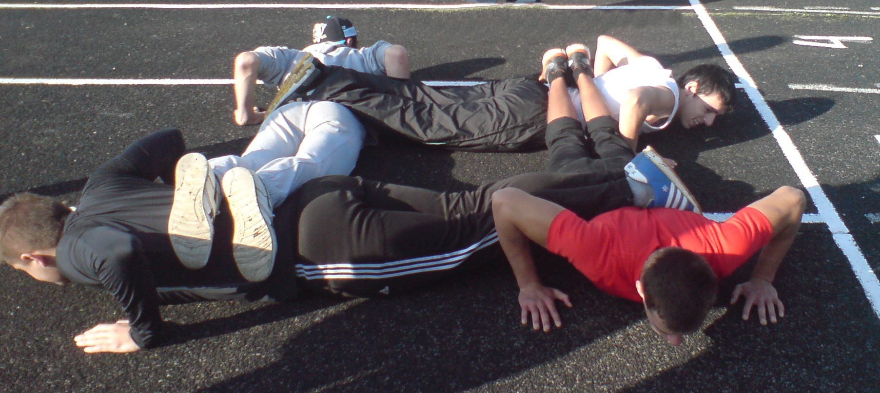
ГБОУ СПО МО «Подмосковный колледж «Энергия» Отдельная образовательная территория Ногинск
Мы занимаемся спортом, участвуем в соревнованиях
ДЕНЬ ЗДОРОВЬЯ И СПОРТА

Slide 29
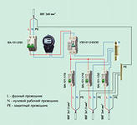
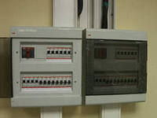
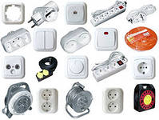
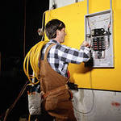
ГБОУ СПО МО «Подмосковный колледж «Энергия» Отдельная образовательная территория Ногинск
Объектами профессиональной деятельности выпускников являются:
материалы и комплектующие изделия;
электрические машины и электроаппараты;
электрооборудование;
технологическое оборудование;
электроизмерительные приборы;
техническая документация;
инструменты, приспособления.

Slide 30
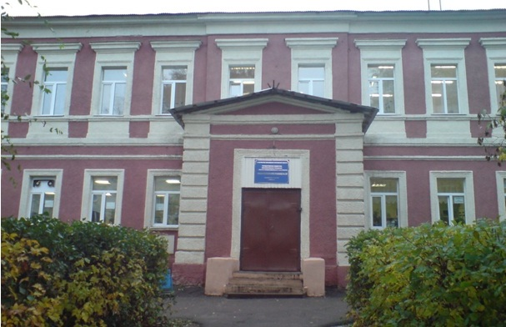
ГБОУ СПО МО «Подмосковный колледж «Энергия» Отдельная образовательная территория Ногинск
Приходите к нам
учиться
Московская область, г. Ногинск, ул. 3-го Интернационала, 59

Slide 31
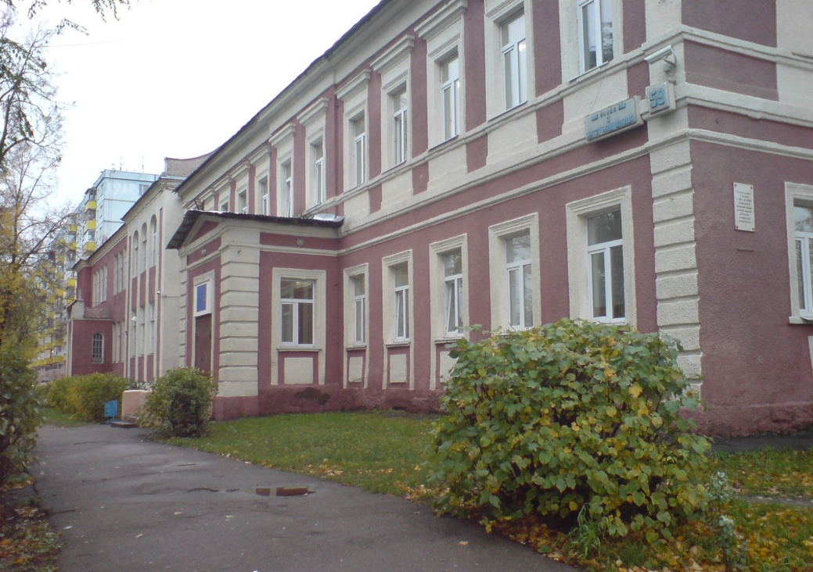
ГБОУ СПО МО «Подмосковный колледж «Энергия» Отдельная образовательная территория Ногинск
Московская область, г. Ногинск, ул. 3-го Интернационала, 59
Презентацию подготовил мастер производственного обучения
Мамаев Анатолий Алексеевич
Материалы для презентации предоставили:
Костенко А. И., Мамаев А. А., Слесарев А. В., Хайдукова Е. В.

